Slide 1


Slide 2
Pharmazeutische Dienstleistungen in der Apotheke
Dr. Björn Schittenhelm
Fachapotheker für Allgemeinpharmazie, Schwerpunkt Diabetes

Slide 3
Dr. House und das Asthmaspray
Hier wurde folgendes Video gezeigt:
https://www.youtube.com/watch?v=IBeJSrawklw
pharma4u übernimmt keine Verantwortung für diesen Inhalt.
Bitte klären Sie, ob eine Verwendung im Einklang mit dem Urheberrecht steht.

Slide 4
Ziel der pharmazeutischen Dienstleitungen
Die wachsende Zahl hochpotenter und komplexer Arzneimittel in den letzten Jahrzehnten hat dazu beigetragen, dass Krankheiten zwar immer besser behandelbar werden, sich aber gleichzeitig auch das Risiko für unerwünschte Arzneimittelwirkungen erhöht hat.
Durch die zunehmende Polymedikation hat sich die Pharmakotherapie mehr und mehr zu einem Hochrisikoprozess entwickelt.
Dies war der Auslöser, pharmazeutische Dienstleistungen zu entwickeln. Diese Leistungen zielen darauf ab, durch den berufsspezifischen Beitrag, die pharmazeutische Expertise der Apotheker:innen, die Arzneimitteltherapiesicherheit (AMTS) zu erhöhen.

Slide 5
Wo kommen wir her?
ABDA Symposium Medication Review
ARMIN und PHARM-CHF
ABDA Thesen zur zukünftigen Positionierung der Apotheker
Haus-apotheken-konzept
Perspektiv-papier
1990
1993
2005
2009
2014
2022
PCNE-Studien: OMA und TOM-Asthma
VITA-Studie
Schulungs-konzepte für Medikations-analyse
Hepler und Strand: Definition Pharmaceu-tical Care
Notes:
Zum anderen wurde gefordert, dass die Arzneimitteltherapie hinsichtlich Wirksamkeit, Sicherheit und Qualität durch Pharmaceutical Care optimiert werden solle. „Um diese zukunftsweisenden Aufgaben möglichst bald anzugehen, sind Modellversuche zügig zu beginnen und wissenschaftlich zu begleiten“

Slide 6
VOASG
Im Oktober 2020 beschloss der Deutsche Bundestag (unter der großen Koalition) das „Gesetz zur Stärkung der Vor-Ort-Apotheken“ (VOASG), darin sind der Anspruch der Versicherten auf pharmazeutische Dienstleistungen
Für die pharmazeutischen Dienstleistungen werden durch eine Änderung der Arzneimittelpreisverordnung 150 Millionen Euro netto zur Verfügung gestellt.
Bei den pharmazeutischen Dienstleistungen handelt es sich um Leistungen, die über die Verpflichtung zur Information und Beratung gemäß § 20 der Apothekenbetriebsordnung hinausgehen und die die Versorgung der Versicherten verbessern sowie die heilberufliche Rolle der öffentlichen Apotheke ausbauen.

Slide 7
Zeitplan
2020 |  | 2021 |  |  |  |  |  |  |  |  |  |  |  | 2022
 |  | 1 | 2 | 3 | 4 | 5 | 6 | 7 | 8 | 9 | 10 | 11 | 12 | 1 | 2 | 3 | 4 | 5 | 6 | 7 | 8
27. November 2020: Bundesrat billigt VOASG
15. Dezember 2020: Gesetz tritt mit Verkündung in Kraft
DAV - GKV-SV

Slide 8
Wo sehen wir Verbesserungsbedarf?
Etwa 5 % der Krankenhauseinweisungen sind arzneimittelbedingt, bis zu zwei Drittel davon vermeidbar.
Etwa 5 % der Patienten mit Polymedikation;
Polymedikation ist der Marker für ein erhöhtes AMTS-Risiko.
Arzneimittel-therapiesicherheit (AMTS)
45 % der Asthma-Patienten, die sich wegen eines Anfalls in der Notaufnahme vorstellten, wenden ihr Device falsch an.
Etwa 30 % der Erwachsenen in D. haben eine Hypertonie
Therapietreue/Anwendungs-technik
Vorsorge und Früherkennung (Prävention)
Insgesamt ist die inhalative Applikation bei 79 % der Patienten fehlerbehaftet.
Bei mindestens 30 % der Diagnostizierten/
Behandelten ist der Blutdruck nicht kontrolliert

Slide 9
Zeitplan
2020 |  | 2021 |  |  |  |  |  |  |  |  |  |  |  | 2022
 |  | 1 | 2 | 3 | 4 | 5 | 6 | 7 | 8 | 9 | 10 | 11 | 12 | 1 | 2 | 3 | 4 | 5 | 6 | 7 | 8
27. November 2020: Bundesrat billigt VOASG
15. Dezember 2020: Gesetz tritt mit Verkündung in Kraft
Schriftlicher Schiedsspruch
DAV - GKV-SV
Schiedsstelle
10.06.2022
Start

Slide 10
Wo sieht die Schiedsstelle Bedarf?
Arzneimittel-therapiesicherheit (AMTS)
Vorsorge und Früherkennung (Prävention)
Therapietreue/Anwendungs-technik
Erweiterte Medikationsberatung bei Polymedikation
Pharmazeutische Betreuung
Nach Organtransplantation
Orale Antitumortherapeutika
Inhalationstechnik
Risikoerfassung hoher Blutdruck
Notes:
Für jeder der pDL ist ganz klar Bedarf

Slide 11

Bild: Freepik.com

Slide 12
Pharmazeutische Dienstleistungen im Überblick
Standardisierte Risikoerfassung hoher Blutdruck
Dies soll neben der Erfolgskontrolle der medikamentösen Blutdruckeinstellung auch zur Förderung der Therapietreue (Adhärenz) beitragen.
Erweiterte Einweisung in die korrekte Arzneimittelanwendung mit Üben der Inhalationstechnik
zur Verbesserung der Anwendung von Inhalativa.
Erweiterte Medikationsberatung bei Polymedikation
mit dem Ziel die Arzneimitteltherapiesicherheit zu verbessern. Dabei sollen mögliche arzneimittelbezogene Probleme erkannt und gelöst bzw. verhindert und die Therapietreue gefördert werden.
Pharmazeutische Betreuung von Organtransplantierten
zur Verbesserung der Arzneimitteltherapiesicherheit nach Organtransplantation.
Pharmazeutische Betreuung bei oraler Antitumortherapie
zur Erkennung und Lösung potenzieller arzneimittelbezogener Probleme. Die Effektivität der Arzneimitteltherapie sowie die Qualität der Arzneimittelanwendung sollen damit optimiert und die Therapietreue gefördert werden.

Slide 13
Standardisierte Risikoerfassung hoher Blutdruck

Slide 14
Leistung
Standardisierte Risikoerfassung hoher Blutdruck
Erfassung von Risikofaktoren
Standardisierte Dreifach-Messung unter Verwendung der Standardarbeitsanweisung (SOP) zur Blutdruckmessung
der Bundesapothekerkammer (BAK)
Interpretation der gemessenen Werte und Ableitung entsprechender Maßnahmen mit Hilfe des Informationsbogens Blutdruck (bei bestehendem Bluthochdruck)
  Konkrete Empfehlung zu Maßnahmen in Abhängigkeit vom Mittelwert aus der 2. und 3. Messung und Hinweisen zu Arrhythmien

Slide 15
Anspruch
Standardisierte Risikoerfassung hoher Blutdruck
Anspruchsberechtigte
  Patient*innen mit verordneten Antihypertensiva ab 2 Wochen nach Therapiebeginn
    Blutdrucksenker mit den ATC Codes C02 (z. B. Clonidin, Moxonidin, Doxazosin), C03 (Diuretika), C07 (Betablocker), C08 (Calciumkanalblocker), C09 (ACE-Hemmer, Sartane)
Häufigkeit der Erbringung
  Alle 12 Monate oder
  Früher bei Änderungen der antihypertensiven Medikation ab 2 Wochen nach Einlösen einer Neuverordnung (12-Monatsfrist beginnt erneut)
Notes:
Anspruchsberechtigte: Bei einer Neuverordnung eines Arzneistoffs bzw. der Änderung der Dosis im Rahmen einer Neuverordnung kann die pharmazeutische Dienstleistung unabhängig von der 12-Monatsfrist erneut erbracht werden.
Häufigkeit der Erbringung: Die Dienstleistung kann einmal alle 12 Monate erbracht und abgerechnet werden. Bei Änderung der antihypertensiven Medikation beginnt die Frist von 12 Monaten neu zu laufen.

Slide 16
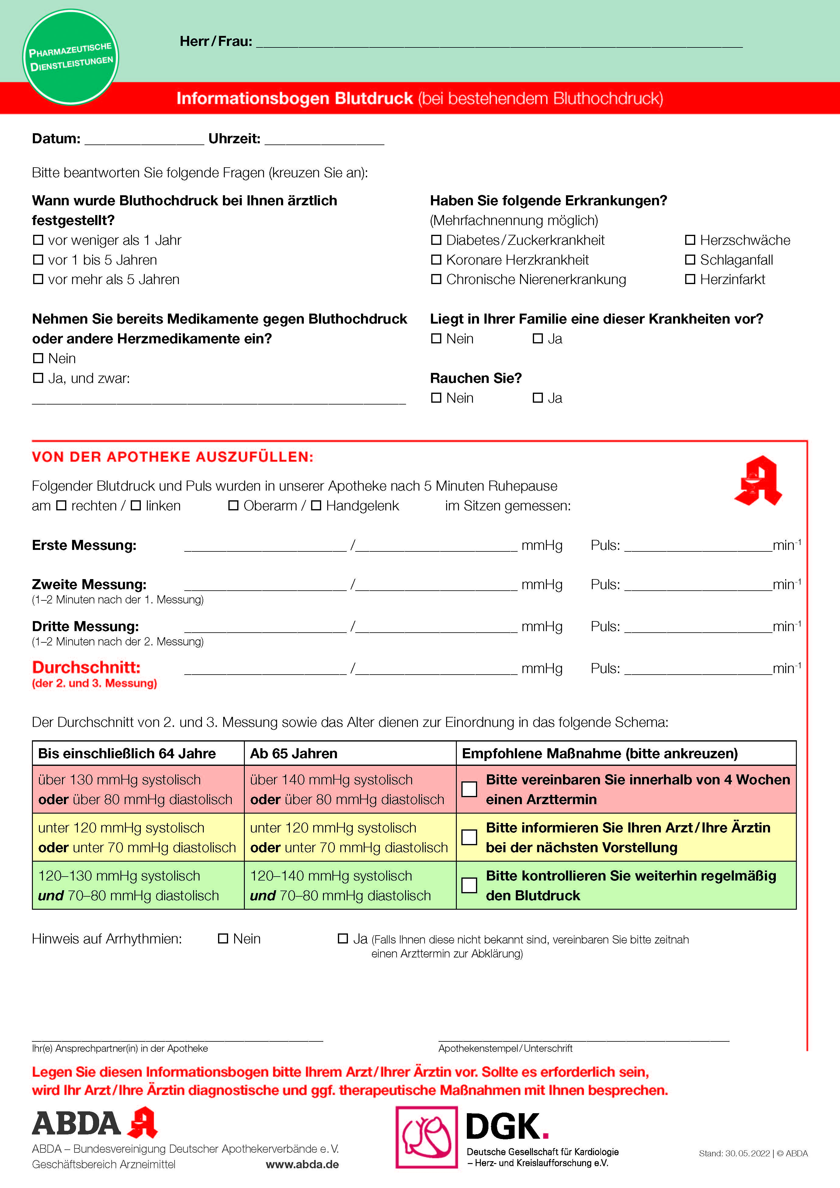
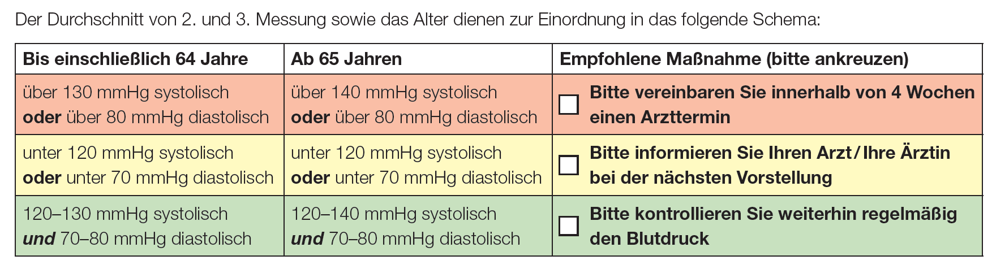
Der Informationsbogen
Standardisierte Risikoerfassung hoher Blutdruck
Informationsbogen Blutdruck (bei bestehendem Bluthochdruck)
Notes:
Infobogen inkl. Ampelschema kurz erklären.

Slide 17
Erweiterte Einweisung in die korrekte Arzneimittelanwendung und Üben der Inhalationstechnik

Slide 18
Leistung
Erweiterte Einweisung in die korrekte Arzneimittelanwendung und Üben der Inhalationstechnik
Einweisung von Versicherten auf Basis der Nationalen Versorgungs-Leitlinien (NVL) COPD und Asthma unter Verwendung der
Arbeitshilfen der BAK
Praktische Demonstration der Inhalationstechnik durch Versicherte/n
  Grundsätzlich mit Placebo („Dummy“) des Devices
  Ggf. wenn therapeutisch möglich auch mit dem eigenen Arzneimittel
Überprüfung der Richtigkeit, insbesondere Zustand des Gerätes, Vorbereitung der Inhalation, die Inhalation selbst, das Beenden
Besprechung der korrekten Anwendung
Einzelne Schritte werden wiederholt („geübt“)
Abschlussgespräch und Abschlussdokumentation
Notes:
Device: Inhalatortyp, den der Patient verwendet

Slide 19
Anspruch
Erweiterte Einweisung in die korrekte Arzneimittelanwendung und Üben der Inhalationstechnik
Anspruchsberechtigte
  Erwachsene und Kinder ab 6 Jahren mit Neuverordnung von Devices bzw. Device-Wechsel oder
  Erwachsene und Kinder ab 6 Jahren, die während der letzten 12 Monate laut Selbstauskunft keine Einweisung mit praktischer Übung mit dem entsprechenden Device in einer Arztpraxis oder Apotheke erhalten haben und laut Selbstauskunft nicht in ein DMP Asthma oder COPD eingeschrieben sind.

Slide 20
Erweiterte Medikationsberatung bei Polymedikation

Slide 21
Bedarf
7,6 Millionen Bundesbürger:innen ab 65 Jahren nehmen täglich 5 oder mehr verordnete Arzneimittel ein. Jede 3. Person zwischen 75 und 80 Jahren nimmt mehr als 8 verordnete Arzneimittel ein.
  Je mehr Arzneimittel eingenommen werden, desto höher ist das Risiko für Nebenwirkungen, mangelnde Therapietreue und Hospitalisierungen.
  Etwa 5 % aller Krankenhauseinweisungen werden durch Arzneimittel-Nebenwirkungen verursacht (in Deutschland betraf dies im Jahr 2018 rund 250.000 Einweisungen); bis zu 2/3 dieser Krankenhauseinweisungen werden als vermeidbar eingestuft
34 % aller im Jahr 2021 abgegebenen Packungen in Apotheken (1,29 Mio.) wurden nicht verordnet (Selbstmedikation). Diese Arzneimittel sind dem Hausarzt häufig nicht bekannt. Dies trifft nicht selten auch für andere von Fachärzten verordnete Arzneimittel zu.
Studien zeigen: Medikationspläne sind sehr häufig nicht aktuell/vollständig. Sie weisen oft fehlende Daten zu Arzneimitteln auf bzw. Daten zu Arzneimitteln, die nicht mehr eingenommen werden, Dosierung und Stärken sind häufig nicht mehr korrekt.

Slide 22
Leistung
Erweiterte Medikationsberatung bei Polymedikation
Medikationsberatung gemäß der Leitlinie Medikationsanalyse nach BAK
Datenerhebung und Datenerfassung
  Strukturiertes Gespräch (Brown Bag Review zzgl. weiterer Datenquellen)
  In der Apotheke oder in der Häuslichkeit
Pharmazeutische AMTS-Prüfung
  Prüfung auf Arzneimittelbezogene Probleme (ABP)
  Berücksichtigung von Laborwerten und Diagnosen (sofern aktuell, relevant und zugänglich)
Erarbeitung von Vorschlägen zur Lösung detektierter ABP
  Bei Bedarf und mit Zustimmung: Rücksprache mit Arzt/Ärztin
  Erstellung bzw. Aktualisierung Medikationsplan (BMP oder eMP, sofern vorhanden)
Abschlussgespräch
  Mit Zustimmung: Übermittlung Ergebnisse (MP und ggf. weiterer relevanter Informationen) an Arzt/Ärztin
  Vorzugsweise elektronisch: zukünftig via KIM (Kommunikation im Medizinwesen)
Dokumentation

Slide 23
Interprofessionelle Zusammenarbeit
Apotheker:innen beschneiden durch die Durchführung der erweiterten Medikationsberatung bei Polymedikation nicht die ärztliche Therapiehoheit.
Apotheker:innen führen eine pharmazeutische AMTS Prüfung durch. Der Fokus von Ärzt:innen liegt auf der medizinischen AMTS-Prüfung.
Die Pharmazeutische AMTS-Prüfung bezieht sich insbesondere auf folgende ABP:
  Interaktionen
  Doppelmedikation
  Ungeeignete Anwendungszeitpunkte (auch in Zusammenhang mit Mahlzeiten)
  Anwendungsprobleme
  Nebenwirkungen
  Mangelnde Therapietreue
  Fehldosierung der Selbstmedikation
  Nicht sachgerechte Lagerung
Die medizinischen AMTS-Prüfung zielt zum Beispiel auf ABP wie Überprüfung der Indikation und Evidenz, Überprüfung von Kontraindikationen und Dosierungen.
Ziel der erweiterten Medikationsberatung ist gerade die Verbesserung der
interprofessionellen Zusammenarbeit zum Wohle der Patient:innen.

Slide 24
Anspruch
Erweiterte Medikationsberatung bei Polymedikation
Anspruchsberechtigte
  Versicherte in der ambulanten, häuslichen Versorgung, die aktuell und voraussichtlich auch über die nächsten 28 Tage mindestens 5 Arzneimittel (verschiedene ärztlich verordnete, systemisch wirkende Arzneimittel und Inhalativa) in der Dauermedikation einnehmen bzw. anwenden
Häufigkeit der Erbringung
  Alle 12 Monate
  Bei erheblichen Umstellungen erneutes Erbringen vor 12-Monatsfrist möglich
    mindestens 3 neue/andere systemisch wirkende Arzneimittel oder Inhalativa innerhalb von 4 Wochen als Dauermedikation
    12-Monatsfrist beginnt dann neu
Notes:
Weitere vertraglich festgelegte Bestimmungen:
Die 12-Monatsfrist beginnt nach Aufnahme der Leistungserbringung bei erheblichen Umstellungen erneut.

Slide 25


Fallbeispiel 1
Lagerung von Nifedipin
Bild: Freepik.com
Bild: Anna Shvets / Pexels.com

Slide 26
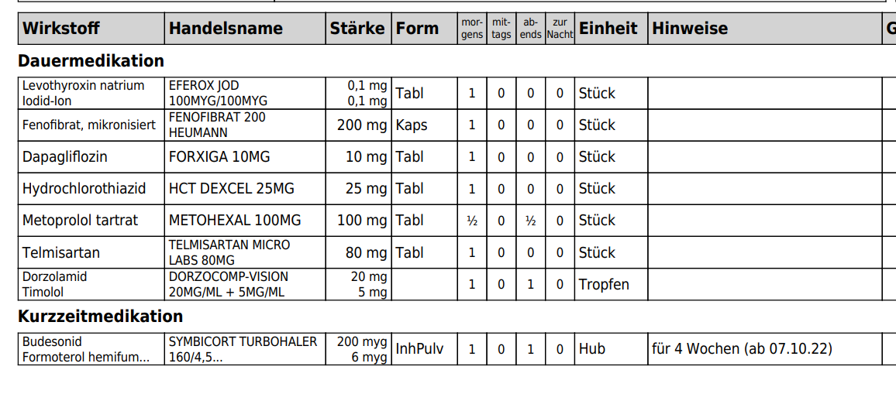
Fallbeispiel 2
w, *1950, Wunsch: Überprüfung Medikation („ob alles zusammenpasst“)
Probleme/Symptome (Ursache durch AM?): Wadenkrämpfe, gelegentlich Vaginalpilz

Slide 27
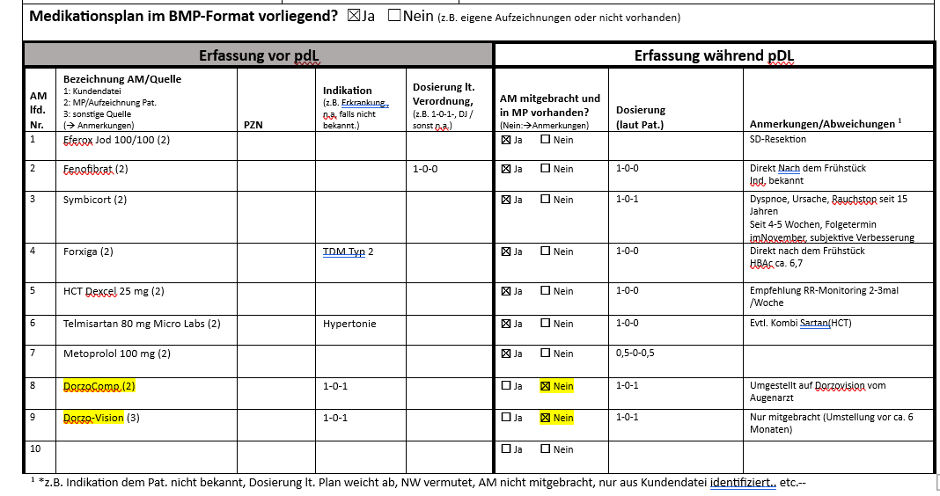
Fallbeispiel 2
Datenerfassung Medikation/Indikation im Patientengespräch

Slide 28
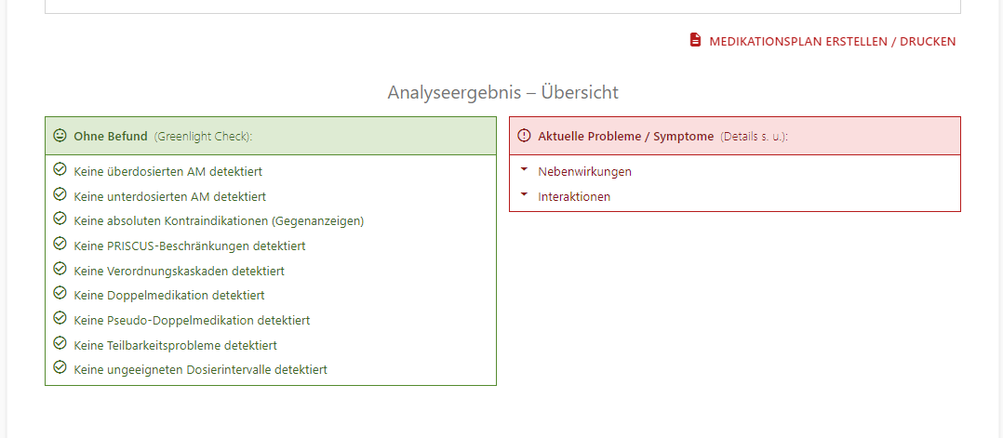
Fallbeispiel 2
Softwaregestützte Analyse und Auswertung

Slide 29
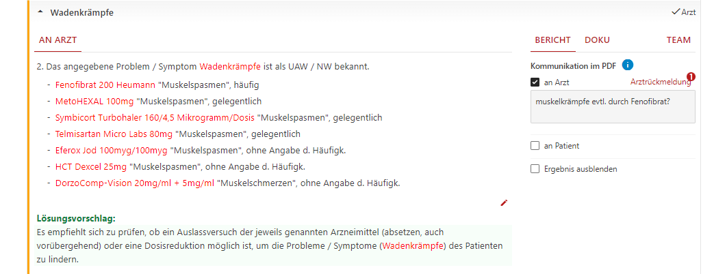
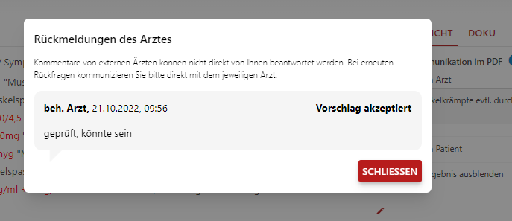
Fallbeispiel 2

Slide 30
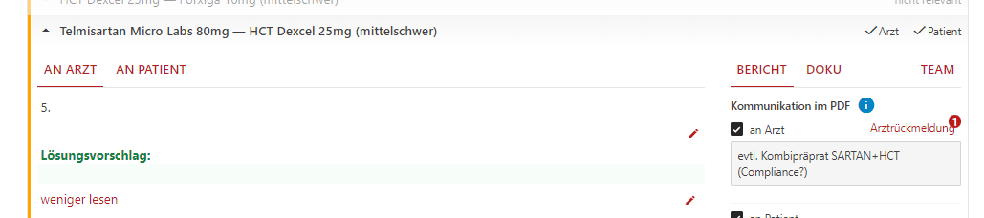
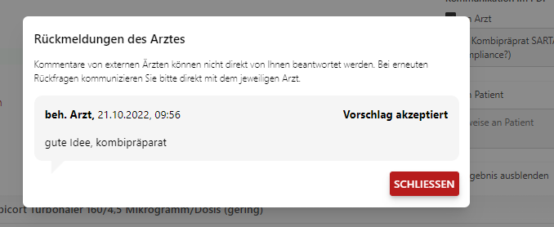
Fallbeispiel 2

Slide 31
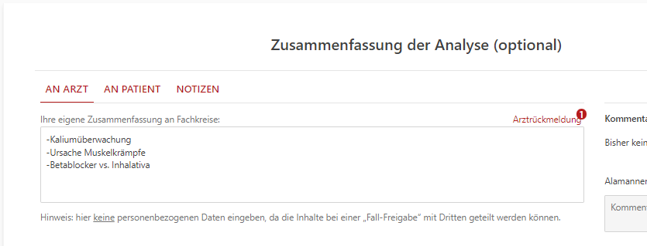
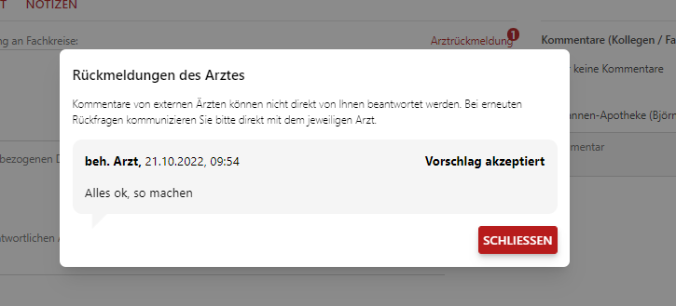
Fallbeispiel 2

Slide 32
Fallbeispiel 2
Teilen des Berichts und Interaktion/Kommunikation Arzt-Apotheker
Sehr geehrte/Herr/Frau Dr. XY,
Ihr Patient hat uns in der Apotheke um eine Medikationsanalyse gebeten. Eine Zusammenfassung inkl. möglicher Lösungsvorschläge haben wir im Anhang passwortgeschützt beigefügt.
Eine unterschriebene Datenschutzerklärung sowie eine unterschriebene Schweigepflichtentbindung für den Dialog mit Ihnen liegen vor.
Wir bitten um zeitnahe Rückmeldung - Danke.
Das (arztbezogene) Passwort zum Öffnen des PDF-Anhangs teilen wir Ihnen auf folgende Weise mit: XXXXX
Mit besten Grüßen AMTS-Apotheker
Alamannen-Apotheke,
71088 Holzgerlingen

Slide 33
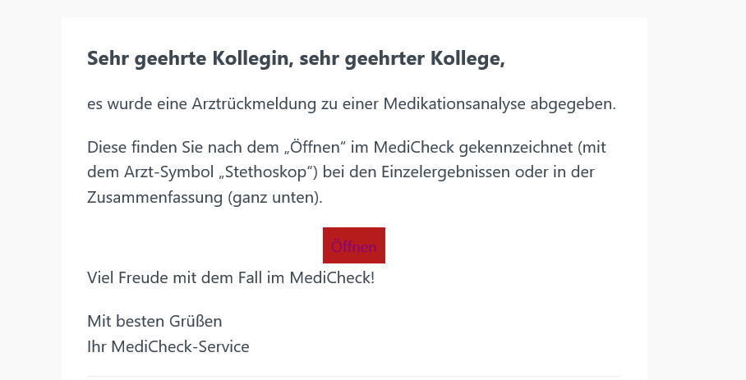
Fallbeispiel 2
Rückmeldung an Apotheker

Slide 34
Fallbeispiel 2
Blutdruckerfassung (pDL)
+HCT
Telmisartan comp 80/25 XY
Telmisartan comp 80/25
Dorzovision
Jetzt Dorzovision
Patientenschulung Anwendung (pDL)
w, *1950, Wunsch: Überprüfung Medikation („ob alles zusammenpasst“)
Probleme/Symptome (Ursache durch AM?): Wadenkrämpfe, gelegentlich Vaginalpilz
→ Weitere pDL: Schulung Inhalativa (Symbicort) /Blutdruckerfassung (RR-Medikation)

Slide 35
Pharmazeutische Betreuung bei oraler Antitumortherapie

Slide 36
Leistung
Pharmazeutische Betreuung bei oraler Antitumortherapie
A. Leistung entsprechend „Erweiterte Medikationsberatung bei Polymedikation“ unter Berücksichtigung der Besonderheiten der oralen Antitumortherapie
B. Bei Bedarf erneute, auf die orale Antitumortherapie zugeschnittene, Beratung in Form eines semistrukturierten Gesprächs 2 bis 6 Monate nach der Medikationsberatung
  Themenschwerpunkte
    Handhabungs- und Anwendungsprobleme
    Potenzielle Nebenwirkungen
    Aktuelle Bedenken und Sorgen bezüglich der Therapie
    Ggfs. Rücksprache mit verordnendem/r Arzt/Ärztin
    Lösungsfindung

Slide 37
Anspruch
Pharmazeutische Betreuung bei oraler Antitumortherapie
Anspruchsberechtigte
  Versicherte Personen mit ambulanter oraler Antitumortherapie
    Beginn einer oralen Antitumortherapie oder
    Beginn einer oralen Antitumortherapie als Folgetherapie
Häufigkeit der Erbringung
  Einmalig in den ersten 6 Monaten nach Beginn einer oralen Antitumortherapie bzw. einer Folgetherapie mit einem oralen Antitumortherapeutikum
  Bei paralleler Erstverordnung mehrerer oraler Antitumortherapeutika für alle Arzneimittel eine gemeinsame pDL angeboten und abgerechnet
  Inanspruchnahme pDL „Erweiterte Medikationsberatung bei Polymedikation“ zusätzlich möglich
Notes:
Zu Anspruchsberechtigte
Beginn = die ersten sechs Monate der Therapie
Zu Häufigkeit der Erbringung
- Die Voraussetzungen für die Inanspruchnahme der Erweiterten Medikationsberatung bei Polymedikation bleiben hiervon unberührt.

Slide 38
Pharmazeutische Betreuung von Organtransplantierten

Slide 39
Leistung
Pharmazeutische Betreuung von Organtransplantierten
A. Leistung entsprechend „Erweiterte Medikationsberatung bei Polymedikation“ unter Berücksichtigung der Besonderheiten der immunsuppressiven Therapie nach Organtransplantation
B. Bei Bedarf erneute, auf die ambulante immunsuppressive Therapie zugeschnittene, Beratung in Form eines semistrukturierten Gesprächs 2 bis 6 Monate nach der Medikationsberatung
  Themenschwerpunkte
    Handhabungs- und Anwendungsprobleme
    Potenzielle Nebenwirkungen
    Aktuelle Bedenken und Sorgen bezüglich der Therapie
    Ggfs. Rücksprache mit verordnendem/r Arzt/Ärztin
    Lösungsfindung

Slide 40
Anspruch
Pharmazeutische Betreuung von Organtransplantierten
Anspruchsberechtigte
  Versicherte Personen nach Organtransplantation
    Beginn einer ambulanten immunsuppressiven Therapie oder
    Therapieänderung aufgrund Neuverordnung eines Immunsuppressivums
Häufigkeit der Erbringung
  Einmalig in den ersten 6 Monaten nach Beginn/Neuverordnung einer immunsuppressiven Therapie nach Organtransplantation
  Bei paralleler Erstverordnung mehrerer Immunsuppressiva nach Organtransplantation für alle Arzneimittel eine gemeinsame pDL angeboten und abgerechnet
  Inanspruchnahme pDL „Erweiterte Medikationsberatung bei Polymedikation“ zusätzlich möglich
Notes:
Zu Anspruchsberechtigte
- Hat die versicherte Person in den letzten 6 Monaten diesen Arzneistoff laut Selbstauskunft nicht angewendet, so handelt es sich um eine Neuverordnung eines Immunsuppressivums im Rahmen dieser pharmazeutischen Dienstleistung.
Zur Häufigkeit der Erbringung
- Die Voraussetzungen für die Inanspruchnahme der Erweiterten Medikationsberatung bei Polymedikation bleiben hiervon unberührt.

Slide 41
Geltungsbereich
Gesetzliche Krankenkassen
Gesetzlich krankenversicherte Personen
Private Krankenversicherungen
Privat krankenversicherte Personen
Apotheken unter dem Regime des Rahmenvertrages nach § 129 Absatz 2 SGB V
Notes:
W:\Projekt\2. Arbeitspakete\2.4 Verhandlungen\Schiedsstelle\Verhandlung\25.02.2022
Bezüglich der gesetzgeberischen Zielstellung findet sich gleich zu Beginn des Gesetzesentwurfs der Bundesregierung (Drucksache 373/19 vom 09.08.2019, Seite 1) die zentrale Aussage zur Begründung der Neuregelung.
Durch die Betonung der Flächendeckung drückt der Gesetzgeber seinen Willen aus, nicht nur einzelne, sondern eine Vielzahl von Apotheken gezielt fördern zu wollen.
Die zusätzliche Vergütungskomponente soll es Apotheken wirtschaftlich ermöglichen, Leistungen für Patient*innen anbieten zu können, die über die momentane gesetzliche Pflicht zur Information und Beratung im Rahmen der Abgabe von Arzneimitteln hinausgehen.

Slide 42
Preisübersicht
Dienstleistung | Netto
Erweiterte Medikationsberatung bei Polymedikation | 90,00 €
Pharmazeutische Betreuung von Organtransplantierten (bei Bedarf) Durchführung semistrukturiertes Folgegespräch | 90,00 € 17,55 €
Pharmazeutische Betreuung bei oraler Antitumortherapie Durchführung semistrukturiertes Folgegespräch | 90,00 € 17,55 €
Standardisierte Einweisung in die korrekte Arzneimittelanwendung und Üben der Inhalationstechnik | 20,00 €
Standardisierte Risikoerfassung hoher Blutdruck | 11,20 €

Slide 43
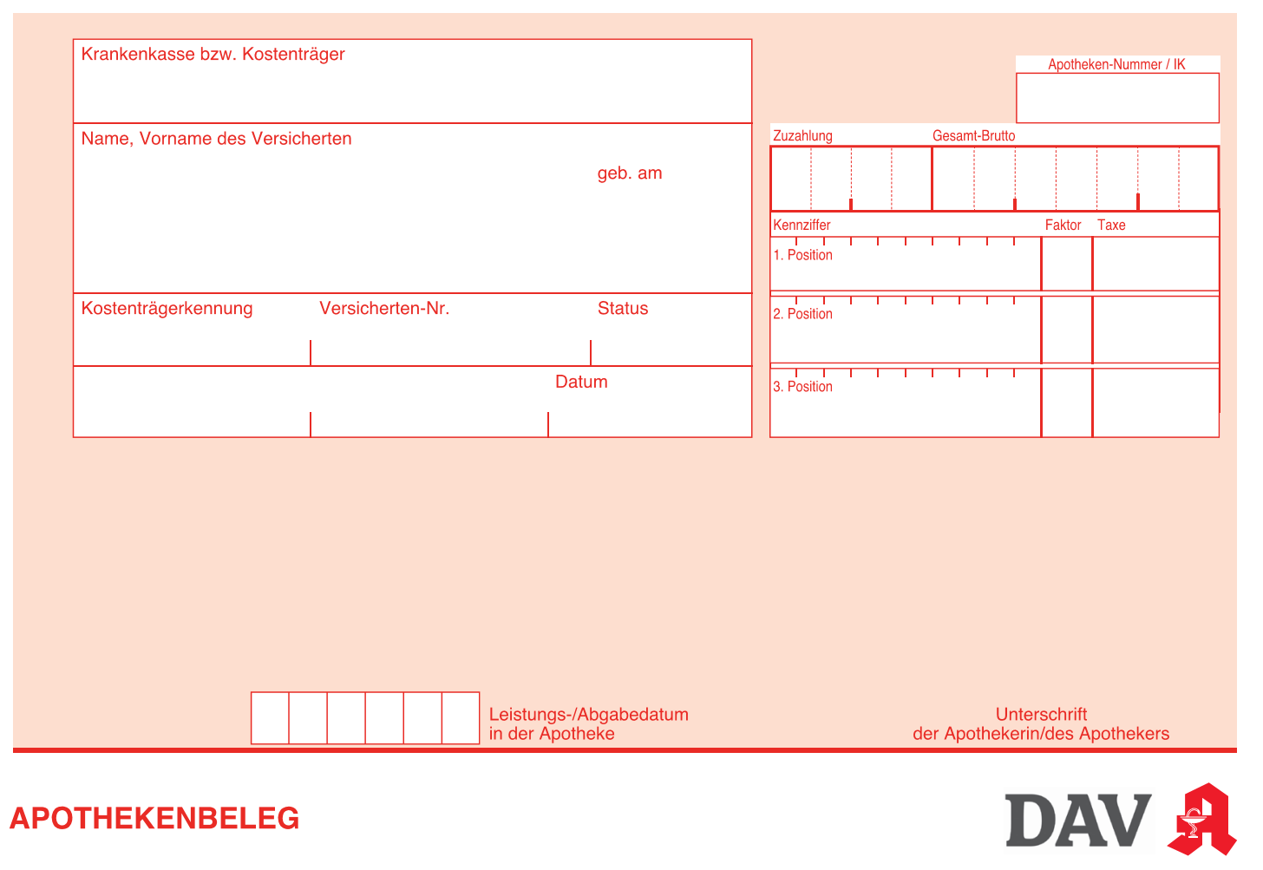

Honorar und Abrechnung
Abrechnung erfolgt über Papierbeleg
Name der Musterkrankenkasse +1234567+
Maxi Musterfrau 0 0,00
Musterstraße 12 15.09.1969
Musterhausen Sonder-PZN 1 0
123456789 A987654321
661100401 661100401 03.06.2022
030622
Musterapotheke 12345 Musterhausen

Slide 44

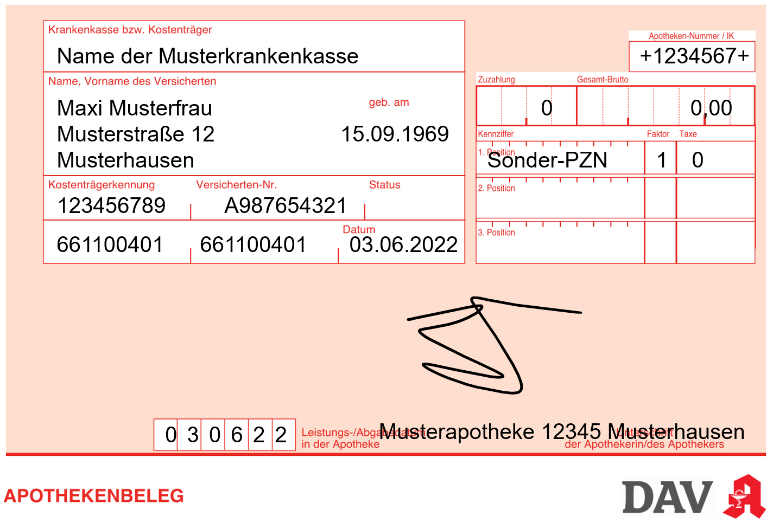


Honorar und Abrechnung
Apotheken-
rechen-
zentrum
Apotheke
Abrechnungs - informationen
Patienten - informationen
Auszahlung am Ende des Folgequartals
Gesetzliche
Kranken-kassen

Slide 45
Fragen?

